Slide 1
SpringCloud微服务应用开发
软件工程系

Slide 2
SpringCloud中使用Hystrix
一、整合Hystrix
二、命令的配置
三、缓存与合并请求注解
四、Feign与Hystrix整合
五、Hystrix监控

Slide 3
整合Hystrix
Hystrix主要用于保护调用服务的一方，如果被调用的服务发生故障，符合
一定条件，就开启断路器，对调用的程序进行隔离。
Hystrix保护调用者
Eureka Server
Spring-hystrix-invoker
Eureka Server:端口8761
Spring-hystrix-provider:端口8081
Spring-hystrix-invoker:端口9000
Spring-hystrix-provider
服务开启/停止

Slide 4
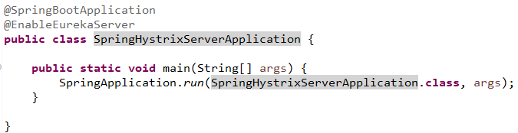
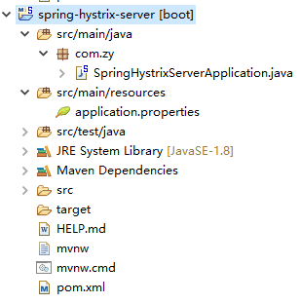


示例-Eureka Server

Slide 5
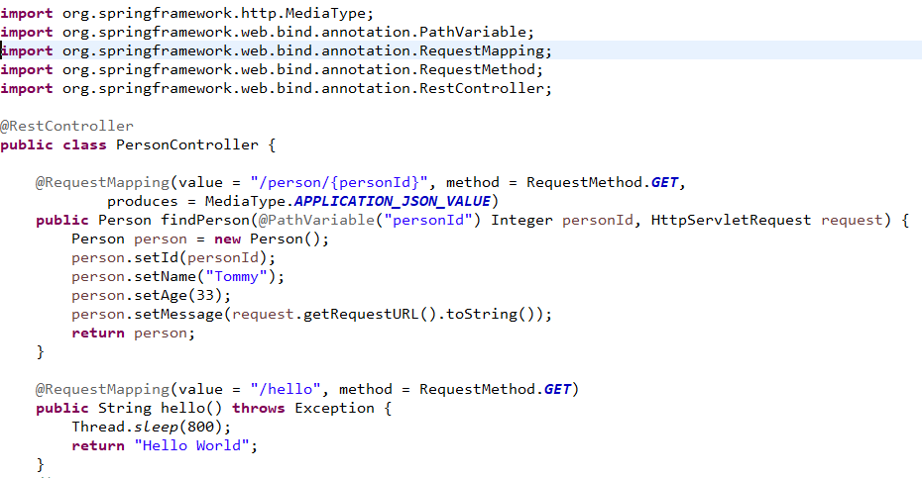
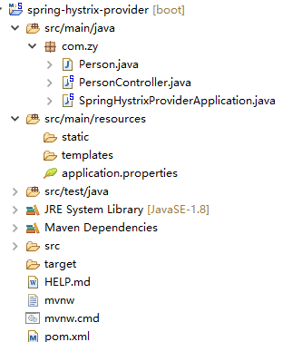

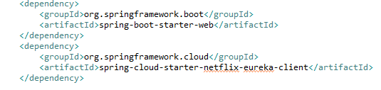
示例-spring-hystrix-provider

Slide 6
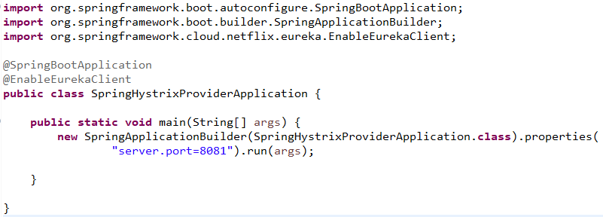
示例-spring-hystrix-provider

Slide 7
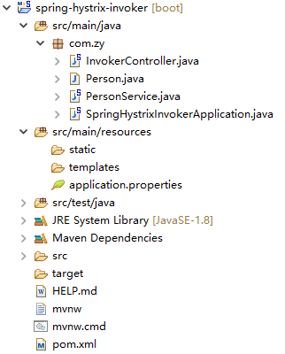

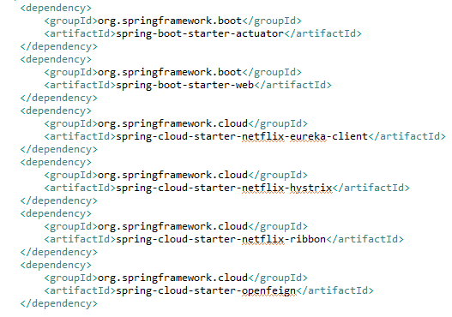
示例- spring-hystrix-invoker

Slide 8
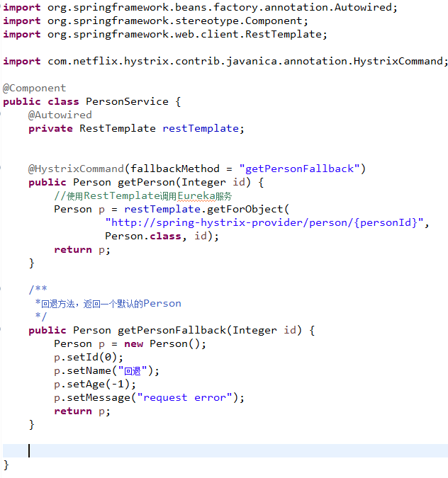
示例- spring-hystrix-invoker
注入RestTemplate调用Eureka 服务
@HystrixCommand注解修饰方法getPerson,并且配置了回退方法

Slide 9
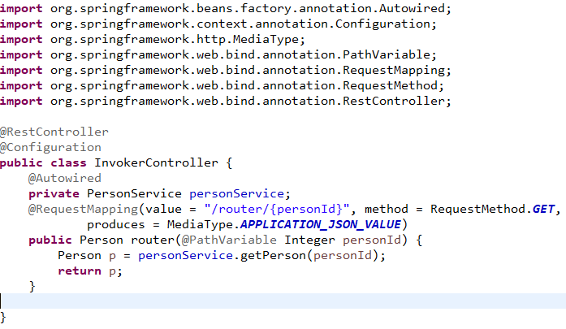
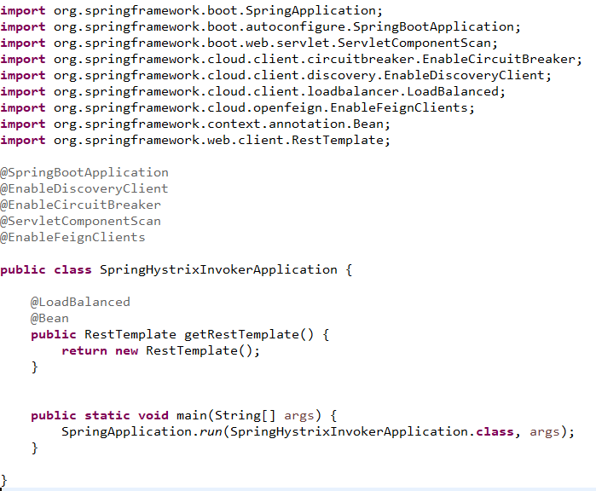
示例- spring-hystrix-invoker
在启动类中加入断路器的注解@EnableCircuitBreaker

Slide 10
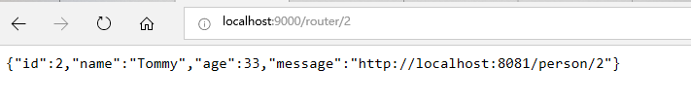

运行
第一次运行：
第二次运行：先停止服务 spring-hystrix-provider
调用失败，触发回退方法

Slide 11
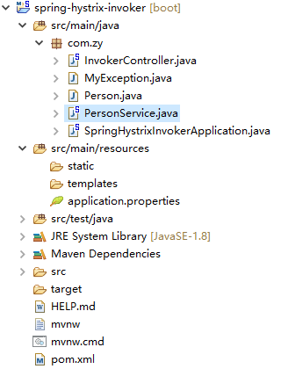
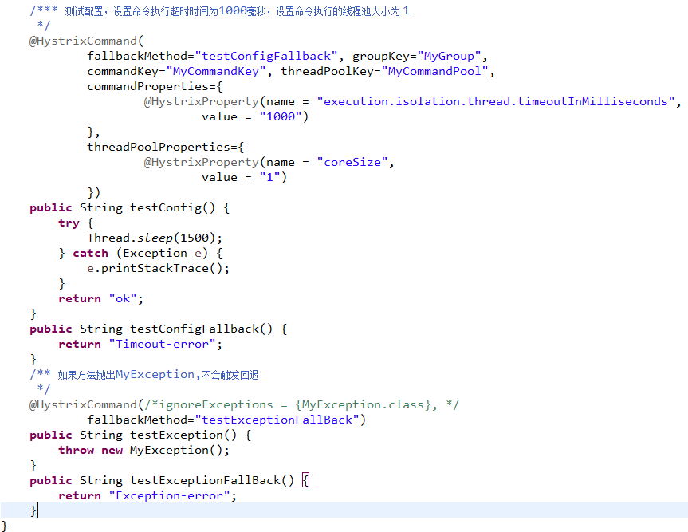
命令配置
在spring cloud中使用@HystrixCommand来声明一个命令，命令的相关配置也可以在注解中进行。
增加代码

Slide 12
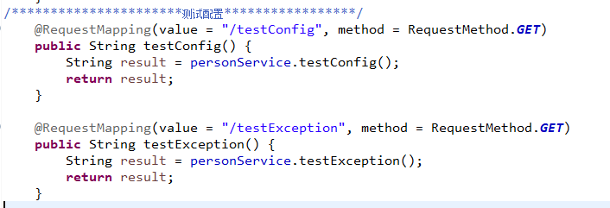
示例
增加代码

Slide 13


运行
服务运行超时，触发回退方法
服务运行异常，触发回退方法

Slide 14
缓存注解
Spring cloud 中，支持Hystrix的缓存功能，可以通过注解来实现。注意：需要先初始化Hystrix的请求上下文才能实现。一般采用过滤器javax.servlet.Filter来创建与销毁Hystrix的请求上下文。

Slide 15
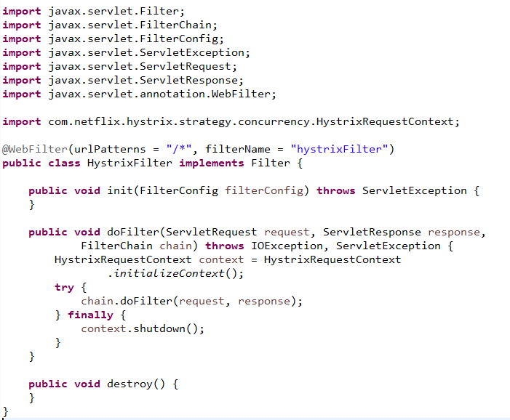
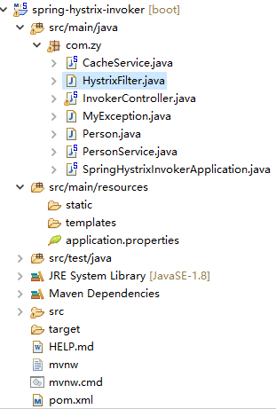
示例

Slide 16
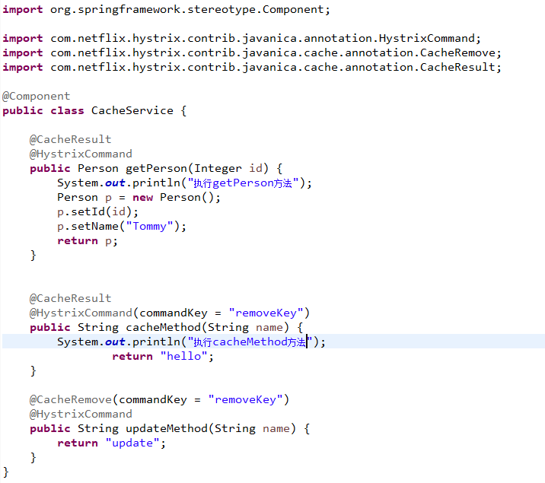
示例
@CacheResult注解表示被修饰方法返回结果
将会被缓存，需要与@HystrixCommand一起使用。
@CacheRemove注解表示被修饰方法不使用缓存，缓存失效。
需要与@CacheResult的缓存key关联。

Slide 17

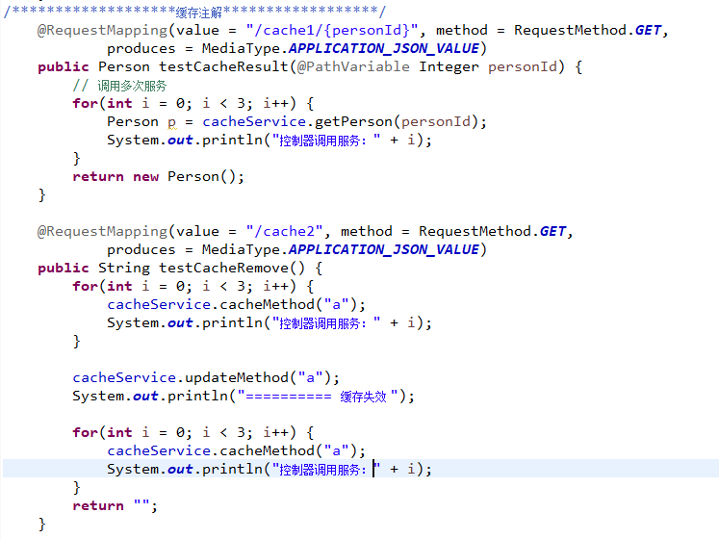
示例
增加代码

Slide 18


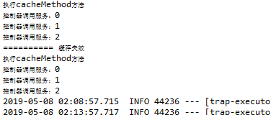
运行

Slide 19
合并请求注解
在spring cloud 中支持合并请求，收集一段时间内的相同请求，放到一个批处理命令中执行，实现合并请求。注意：需要先初始化Hystrix请求上下文。

Slide 20
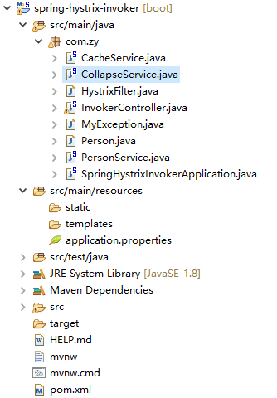
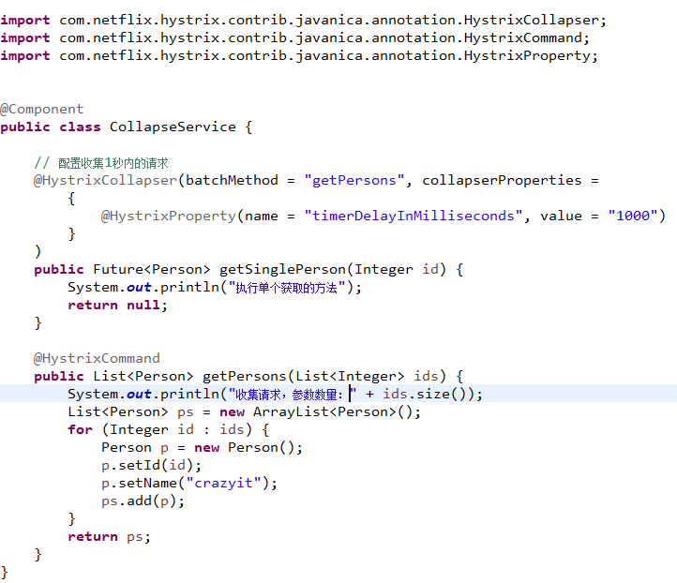
示例
合并处理器已经由@HystrixCollapser注解来实现

Slide 21

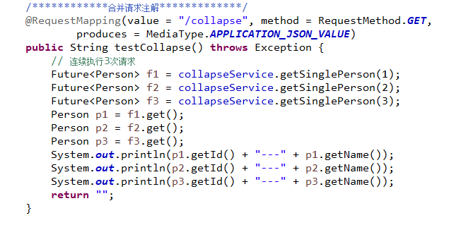
示例
增加代码

Slide 22

运行

Slide 23

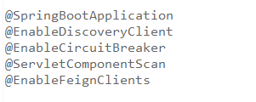
Feign与Hystrix整合
Feign对Hystrix提供了支持。但需要在application.properties 中打开Feign的Hystrix的开关。
在应用的启动类中加入Feign的开关

Slide 24
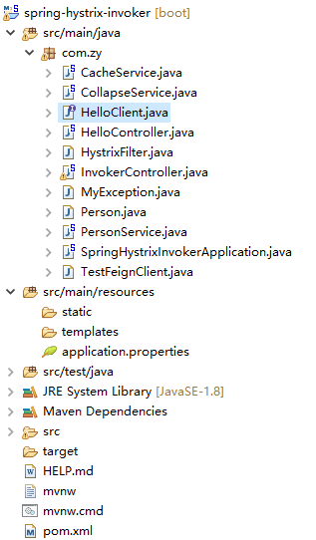
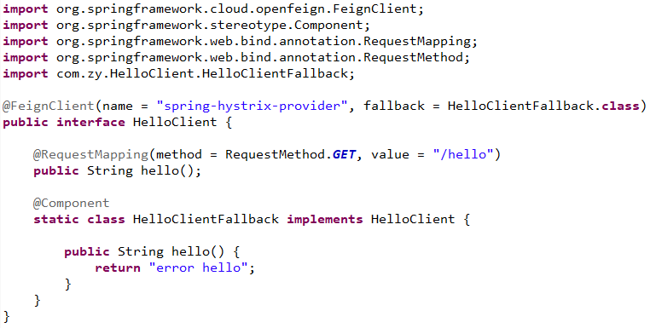
示例-设计Feign客户端
Feign客户端调用”spring-hystrix-provider”的
/hello服务

Slide 25
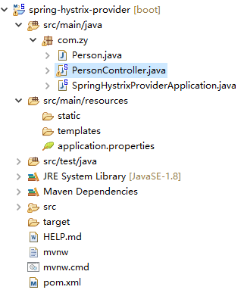
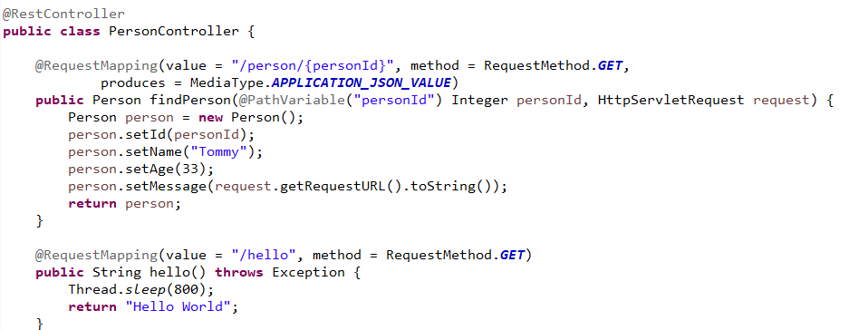
示例
hello方法中有800毫秒的睡眠

Slide 26
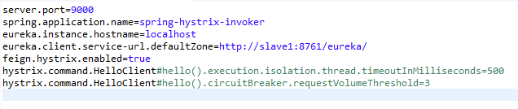
示例
Feign客户端中，设置断路器配置：
hello方法的超时时间为500ms,如果请求数超过3次并且失败率超过50%
断路器打开。
Feign与Hystrix整合使用时，会按照格式：
Feign客户端接口名#方法名(),作为CommandKey:
如：HelloClient#hello()

Slide 27
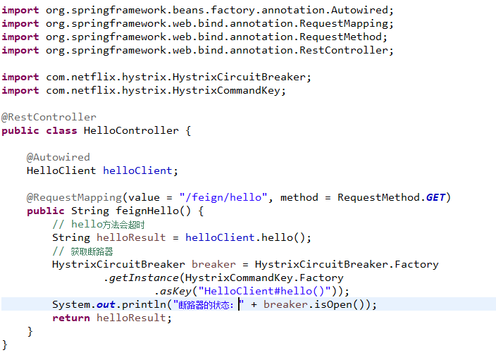
示例-Feign客户端调用控制器

Slide 28
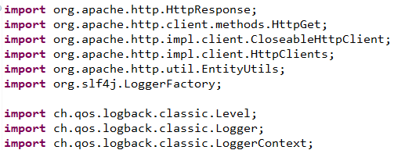
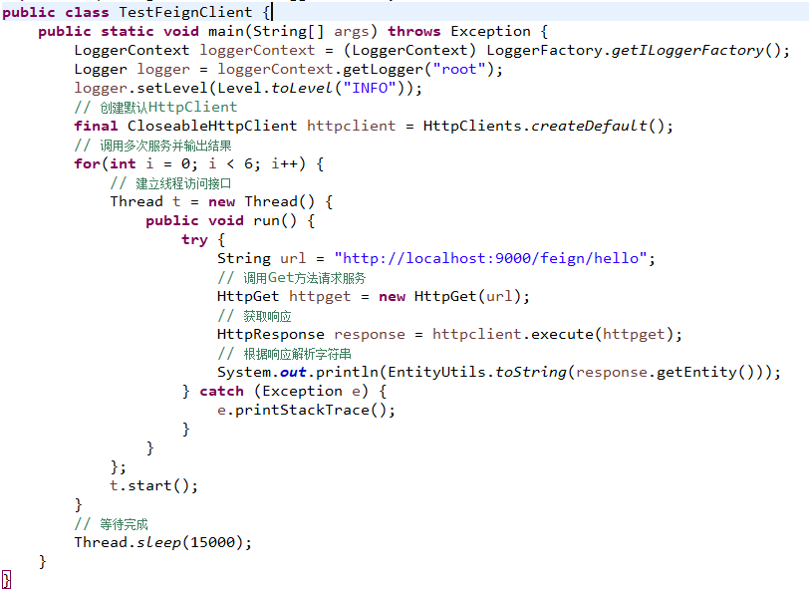
测试主程序

Slide 29
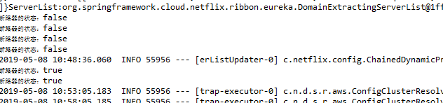
运行

Slide 30
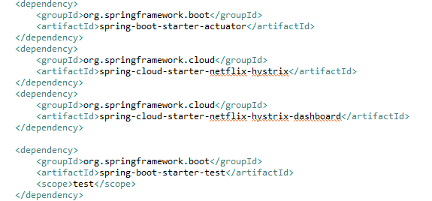
Hystrix监控
为服务调用者加入Actuator,就可以对服务调用者的健康情况进行实时监控。

Slide 31
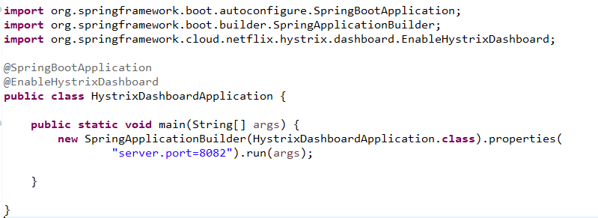
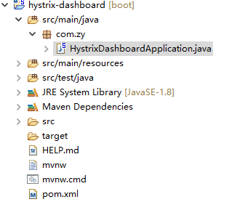
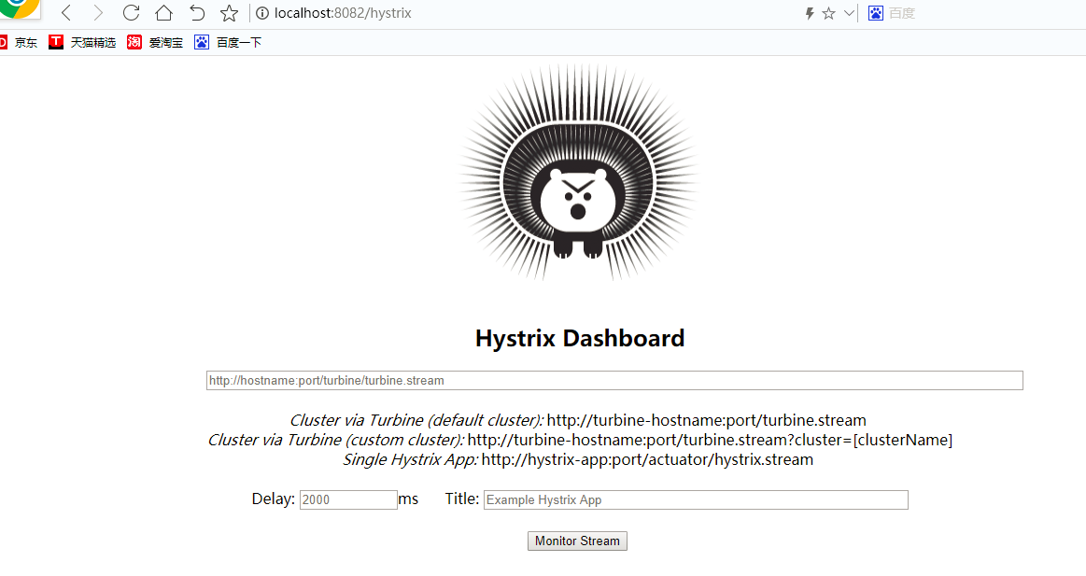
示例

Slide 32
总结
一、整合Hystrix
二、命令的配置
三、缓存与合并请求注解
四、Feign与Hystrix整合
五、Hystrix监控

